Slide 1
FORMIDLING

Slide 2
HER ER VI I FORSKNINGSPROSESSEN
1.Hva skal undersøkes
Forsknings-spørsmål, problemstilling, hypotese
Hva vil vi finne ut?
2.Søke litteratur
Finne ut mer om samme tema
Hva har andre funnet ut om temaet?
3. Planlegge
Bestemme hvordan vi skal undersøke og analysere og hvem vi kan spørre.
Hva skal planen for forskningen inneholde?
4. Data- innsamling
Observasjon, intervju eller spørreskjema
Hvordan skal vi samle inn informasjon
5. Analysere
Sortere, ordne data i system
Hva har vi funnet ut og hvordan kan vi vise frem dette på en best mulig måte?
6. Diskusjon
Oppsummere, sammenlikne og kritisere
Hvor viktig er kunnskapen vi har funnet. Hvem er den viktig for. Hvordan kan den brukes?
7.Formidle
Presentere og fortelle videre
Hvordan kan andre bli kjent med det vi har funnet ut?

Slide 3
… OG HER ER VI PÅ FISKEN

Slide 4
HVA ER Å FORMIDLE?
Å fortelle videre.
Å presentere.
Å vise eller fortelle om hva vi har funnet ut.

Slide 5
VI SNAKKER SAMMEN
Hvorfor skal vi formidle fra forskningen?

Slide 6
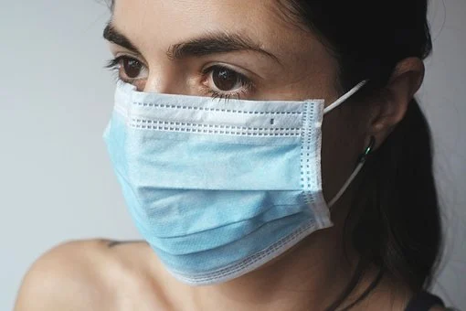
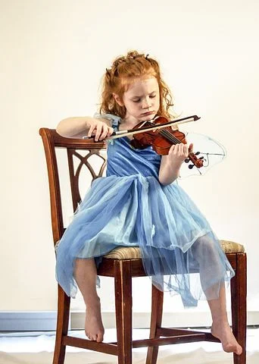
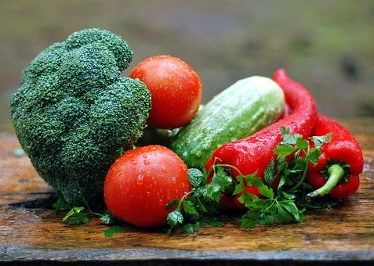
Når vi forsker, er det en viktig oppgave å fortelle om hva vi har funnet ut.
Da kan andre få nytte av det vi fant ut.

Slide 7
HVA SKAL VI FORMIDLE FRA FORSKNINGEN?
Vi må bestemme oss for hva vi skal formidle, det kan være:
Hele prosjektet.
Deler av prosjektet.
For eksempel
Hvordan vi har jobbet med å planlegge.
Hvordan vi har innhentet data.
Hvordan vi har analysert data.
Resultater – hva vi fant ut.
Hvordan vi har samarbeidet.

Slide 8
SKRIFTLIG FORMIDLING
Bok
Nyhetsbrev
Poster/plakat
Leserinnlegg
Nettsider/blogg
Sosiale medier
Artikler
Lettleste artikler
Fagartikler
Vitenskapelige artikler
Kronikker
Notes:
Sylvia; det går an å fortelle og formidle på mange forskjellige måter, for eksempel ved å skrive om det vi har gjort.
Det er vanlig å skrive artikler.
Det finnes ulike typer artikler, for eksempel lettleste, fagartikler og vitenskapelige artikler.
I prosjektet vårt er vi opptatt av at alle skal kunne forstå det vi forteller eller formidler – og da kan det være lurt å skrive det vi kaller lettlest.
Noen av oss har sett eksempler på lettlest artikler fra Slik vil jeg ha det! prosjektet i SOR rapport.
Fagartikler og vitenskapelige artikler leses ofte av fagfolk og forskere – og det er ofte vanskeligere språk og ikke så lett å forstå hva som står.

Slide 9
HVEM SKAL KUNNE LESE DET VI SKRIVER OM?
Hvor du skal skrive og hvem du skal skrive for er med å bestemme hvordan du skal skrive.
For eksempel om du skriver for:
Forskere.
Folk flest.
Personer som ikke kan lese vanskelig tekst.

Slide 10
DETTE MÅ VI TENKE PÅ NÅR VI FORMIDLER SKRIFTLIG
Tilpasse skrivingen til dem vi ønsker skal lese og få informasjon.
Holde oss til det vi vil skrive om.
Passe lang tekst og passe lange setninger for at ikke budskapet skal bli borte.
Bruke riktige ord for å fenge den som skal lese.

Slide 11
DETTE MÅ VI TENKE PÅ NÅR VI FORMIDLER SKRIFTLIG MED ENKEL TEKST
Enkle ord.
Korte setninger uten mange små ord.
Korte avsnitt.
Oversiktlig med mye luft og stor skrift

Slide 12
BILDER SOM FORMIDLER
Bilde: Eli Lea@

Slide 13
MUNTLIG FORMIDLING
På konferanse.
Podcast.
Undervisning til studenter.
På film.
Dialogkonferanse.
Gi intervjuer til aviser, TV-Bra, radio.

Slide 14
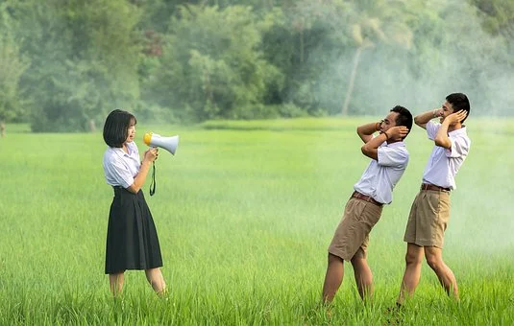
DETTE MÅ VI TENKE PÅ NÅR VI FORMIDLER MUNTLIG
Ikke snakke kjedelig.
Snakke passe fort/sakte.
Snakke passe høyt.
Øyekontakt med de vi snakker til.
Bruke passe vanskelige ord.
Forklare ord som er vanskelig eller ukjente.
Tenk på kroppsspråket.

Slide 15
Vær obs på kroppsspråk

Slide 16
